Slide 1
Правила поведения в нашем музее
В нашем музее многие экспонаты можно
трогать руками!
Рассмотренные экспонаты нужно положить
на место.
Экспонаты нельзя ломать и забирать домой.
Можно и даже нужно задавать вопросы.
Можно пополнять музей новыми экспонатами.

Slide 2
деятельностный этап – функционирование мини -музея
«В процессе обучения должны быть задействованы ум, сердце и руки ребенка»
И.Г.Песталоцци

Slide 3
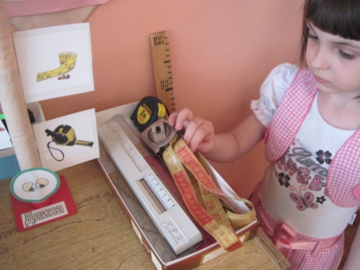
При использовании музейной педагогики учитывались принципы
Наглядность
Доступность
Динамичность
Содержательность
Обязательное сочетание предметного мира музея с программой, реализуемой в ДОУ
Последовательность ознакомления детей с музейными коллекциями
Гуманизм
Поощрение детских вопросов и фантазий при восприятии

Slide 4
Принципы построения музейной экспозиции
Научности
Любая экспозиция должна строится на основе научной концепции, соответствующей общественному развитию;
Предметности
Основу экспозиции составляют подлинные предметы, которые ярко характеризуют эпоху;
Коммуникативно – информационный
Дизайн экспозиции должен быть таким, чтобы заключенная в ней информация легко воспринималась посетителями различного возраста и любых социальных групп.

Slide 5
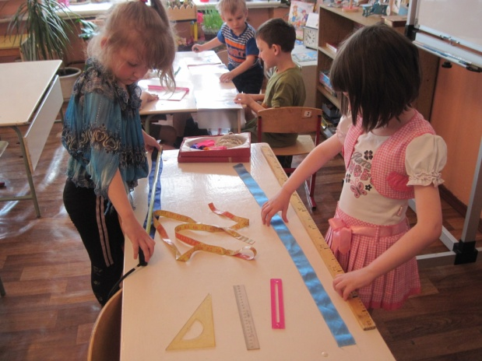
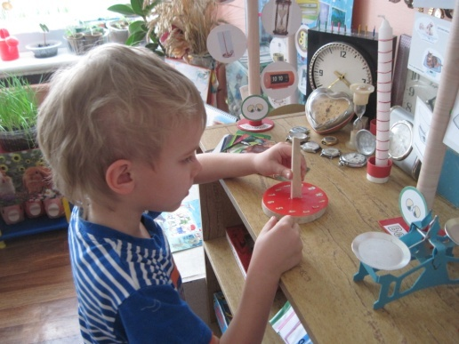
Формы работы с экспозициями мини-музея
Занятия-экускурсии
Занятия с элементами игры и творческими заданиями
Исследовательская деятельность
Игры-развлечения
Игры-путешествия
Игры-графические упражнения
Интеллектуально-творческие игры
Игры по сюжету литературных произведений
Продуктивная деятельность
Возможность смены экспозиции

Slide 6
Формы работы с педагогами с родителями с детьми
Консультации,
Семинары-практикумы,
Рекомендации по организации мини-музеев,
Смотры-конкурсы
«познавательное» сотрудничество,
«аналитическое» сотрудничество,
сотрудничество в рамках музейной педагогики
Занятия,
Экскурсии,
Беседы,
Экспериментирование,
Развлечения,
досуги,

Slide 7
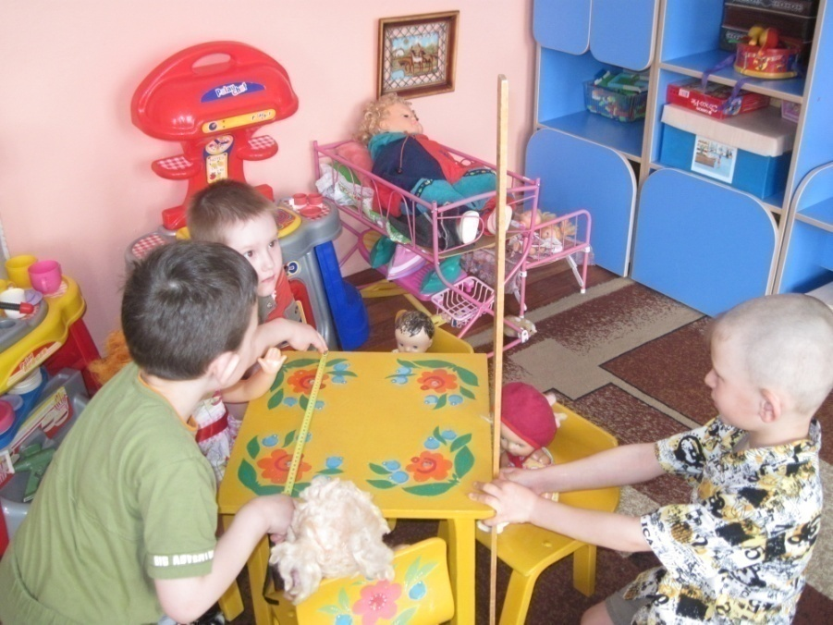
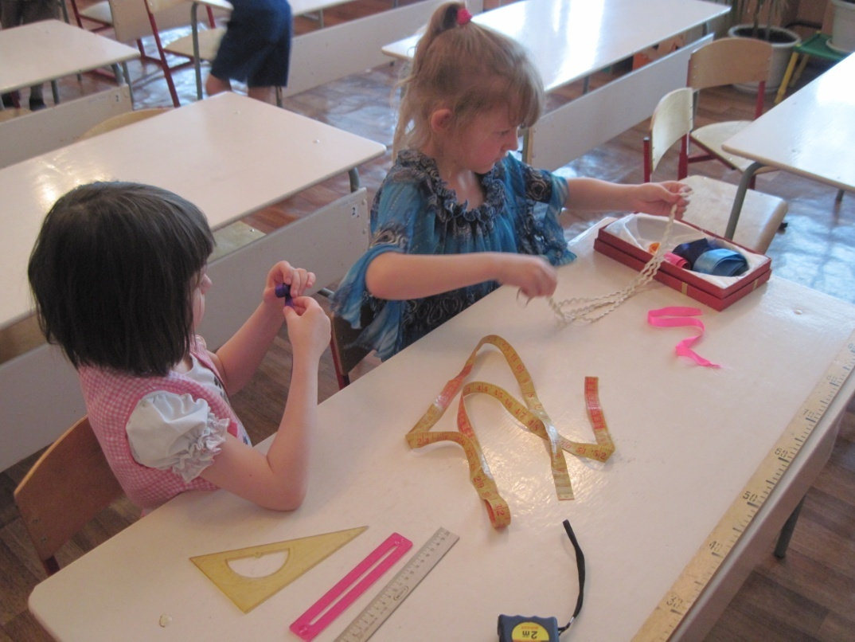
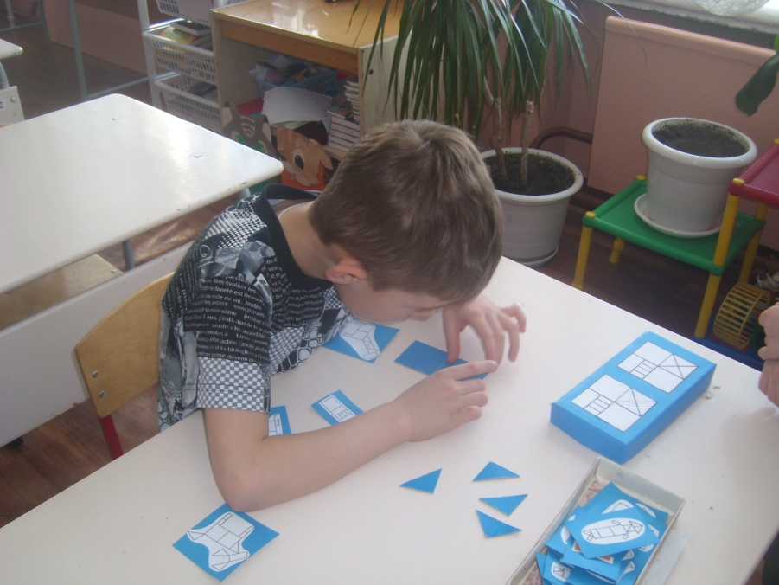

Slide 8
Диагностика

